Slide 1
Operátory / a %

Slide 2
Operátor / a %
Operátor / symbolizuje pro celočíselné proměnné a celočíselné konstanty operaci celočíselné dělení.
Operátor % je definován pro celočíselné proměnné a celočíselné konstanty a symbolizuje operaci zbytek po dělení (modulo).
7 / 2 == 3
5 / 3 == 1
int a; int b;
a = 7; b = 2;
a / b == 3
a / 5 == 1
7 % 2 == 1
5 % 3 == 2
int a; int b;
a = 7; b = 2;
a % b == 1
a % 5 == 2

Slide 3
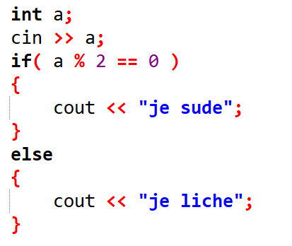
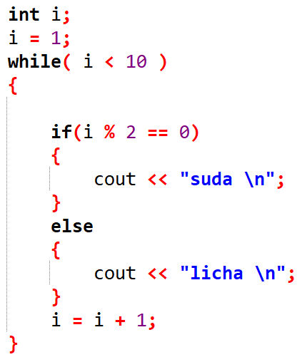

Operátor / a %
výstup

Slide 4
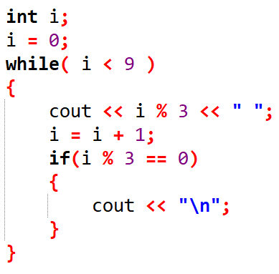
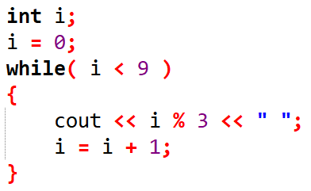

Operátor / a %
výstup
výstup

